Slide 1
央国企穿透式监管系统
中国电子云
2026年7月
Notes:
这套方案讨论的不是如何再做一块监管大屏，而是如何把统一语义、图谱事实、规则场景、证据快照和整改复核连接成持续运行的监管闭环。整套设计以监管能力工程总图为主线，从传统监管为什么穿不透开始，逐步落到平台、场景和试点行动。最终目标是让每一个风险判断都可解释、可复核、可处置。

Slide 2
01 监管要求与建设目标
02 产品定位与总体方案
03 核心功能体系
04 典型应用场景
05 建设实施与应用价值
Notes:
接下来方案依次回答五个问题。第一，传统监管为什么需要重构；第二，什么才是真正的穿透；第三，平台如何形成闭环；第四，场景如何落到具体业务；第五，试点如何稳步实施。这个顺序先建立共识，再展开能力，最后形成行动。

Slide 3
监管要求与建设目标
AI与大模型：驱动国资监管迈向“技防+智防”新范式
技术赋能 · 智能驱动
依托AI大模型、知识图谱、大数据技术，实现规则自学习、风险自识别与穿透分析。
范式升级：从“人防” 到“技防+智防”
能力提升 · 穿透预警
实现风险早发现、早预警、早干预，确保多层级股权、资金与责任链条“一穿到底”。
新一代数字技术推动国资监管从人工管控、事后处置，全面转向智能预警、全程智控的深刻变革。
数智愿景 · 全景闭环
迈向全要素感知、全链路可视、全场景智能、全闭环管控的数智化监管新形态。
科技赋能监管 · 智创国资未来
Notes:
首先补充建设背景。数据资源规划解决标准、质量和数据资产问题，穿透式监管明确重点领域、监管模型与闭环要求，两者不是先后割裂的两个项目。只有一体规划、一体建设和一体运营，才能让监管需求持续牵引数据治理，也让高质量数据真正转化为监管能力。

Slide 4
形势与监管要求
2026年1月，国务院国资委“双文齐发”，内部升级与外部治理双管齐下
国资数智化监管体系
DRP 数据资源规划
数据赋能监管
穿透式监管体系
数据之基
监管驱动价值
监管之向
数据驱动监管
监管反馈数据
统一数据标准、强化数据治理、构建数据中台，为监管提供可信数据源与智能引擎。
双向反馈闭环
围绕重点领域、关键事项和风险问题，推动监管在线化、实时化、模型化。
国资委1号文 + 2号文
数据筑基驱动监管升级，监管需求反哺数据建设
一体规划、一体建设、一体运营，构建符合新时代要求的国资数智化监管新体系

Slide 5
形势与监管要求
从监管要求到产品能力的闭环落地
产品建设目标：构建“四全贯通、五通融合”的监管能力底座
数据同源融合
业务链路贯通
指标体系统一
智能模型驱动
闭环治理运营
统一数据标准与主数据口径，形成唯一可信监管数据源。
打通组织、合同、资金、人员、资产等跨系统链路。
沉淀监管指标和规则资产，支持自动核算与穿透钻取。
用规则、图谱和AI辅助识别风险，提升预警解释效率。
贯通预警、研判、派单、整改、复核和模型优化。
体系价值：形成数据通、层级通、业务通、监管通、处置通的一体化产品能力

Slide 6
01 监管要求与建设目标
02 产品定位与总体方案
03 核心功能体系
04 典型应用场景
05 建设实施与应用价值
Notes:
接下来方案依次回答五个问题。第一，传统监管为什么需要重构；第二，什么才是真正的穿透；第三，平台如何形成闭环；第四，场景如何落到具体业务；第五，试点如何稳步实施。这个顺序先建立共识，再展开能力，最后形成行动。

Slide 7
产品方针
结合央国企监管要求，中国电子云构建穿透式监管1-3-4-5产品框架
一平台：中国电子云穿透式监管智能应用平台
面向央国企多级组织、多业务域、多系统的监管运营中枢
产品定位
组织穿透
全级次覆盖
业务穿透
全链条贯通
过程穿透
全过程闭环
要素穿透
全要素贯穿
四类穿透
四项支撑
数据治理支撑
数据源接入、字段映射、质量校验
知识图谱
图谱结构、知识图谱生成、证据子图
场景规则
风险场景、规则资产、Skill、试跑发布
权限审计
用户组织、角色权限、审计日志
五类能力
对象画像力
识别组织、人员、供应商、项目、合同等监管对象
链路还原力
还原业务链、资金链、审批链、关系链。
风险识别力
通过规则、Skill、图谱关系识别风险
证据解释力
展示规则依据、证据来源、版本快照
协同闭环力
支撑预警转派、解除、升级、整改、复核、关闭
安全技术底座

Slide 8
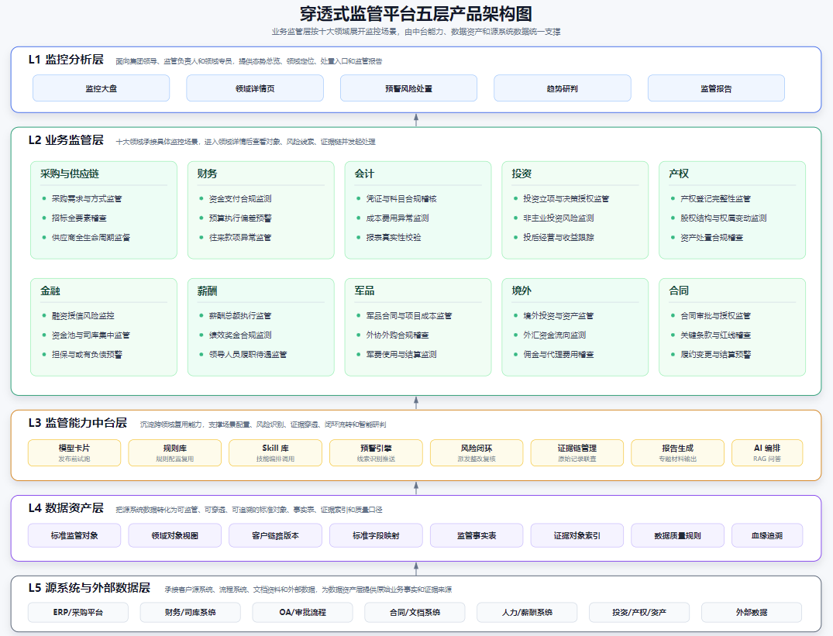
产品架构图
中国电子云穿透式监管智能应用平台
穿透式监管平台
……
有效防范化解风险隐患业务监管层按十大领域展开监控场景，由中台能力、数据资产和源系统数据统一支撑
面向集团领导、监管负责人和领域专家，提供态势总览、领域定位、处置入口和监管报告
L1 监控分析层
监控大盘
领域详情页
预警风险处置
趋势研判
监管报告
十大领域承接具体监控场景，进入领域详情查看监管对象、风险线索、证据链并发起处理
采购与供应链
财务
会计
投资
产权
L2 业务监管层
金融
薪酬
军品
境外
合同
L3 监管能力中台层
沉淀跨领域通用能力，支持场景配置、风险识别、证据穿透、闭环流转和智能研判
模型卡片
发布前试跑
规则库
规则配置复用
预警引擎
线索识别推送
风险闭环
派发整改复核
证据链管理
原始记录联查
报告生成
专题材料输出
AI编排
RAG问答
把源系统数据转化为可监管、可穿透、可追溯的标准对象、事实表、证据索引和质量口径
L4 数据资产层
模型卡片
模型卡片
模型卡片
模型卡片
模型卡片
模型卡片
模型卡片
模型卡片
L5 源系统与外部数据层
承接客户源系统、流程系统、文档资料和外部数据，为数据资产产出供给业务事实和证据来源
ERP/采购平台
财务/司库系统
OA/审批流程
合同/文档系统
人力/薪酬系统
投资/产权/资产
外部数据

Slide 9
十大重点领域构成监管主战场
签约对象、合同标的、对赌约定、纠纷处置、违约责任、权益担保
虚构业务合同、合同成果虚假、违规对赌
合同
投资
投资计划、资金来源、收益状况、投向行业、决策审批、可研尽调、评估论证、资金支付
违规决策投资、控股不控权、无关多元经营
“三重一大”集体决策、物资采购、资金支付、薪酬管理、境外人员、资产安全
盲目投资并购、恶性竞争、违反财经纪律
境外单位
产权
产权形成、变动、注销；特殊股权结构、法人户数、层级变动
违规新设法人、假冒国企、违规挂靠
全级次
全流程
采购方式、投标报价文件、供应商资质、合同评定、资金支付审批、采购价格确认
采购方式不合规、虚假招标、围标串标
采购与供应链
财务
会计核算、全面预算、税务管理、费用报销
过度负债、违规拆解、违规金融担保、核心业务持续亏损、资产权属不清、投机交易
涉军业务单位、军品业务合同、军品业务交付、质量控制、军费和政府投资资金使用
虚增军品成本、截留滞拨挪用军费
军品业务
会计
企业预算执行、汇集信息质量、两金压降
财务数据造假、滥用会计政策、财务杠杆假、出清出表假、研发统计假
全要素
实时监测
主要产品类型、业务项目、基金业务布局、金融业务决策过程、资金流向、底层资产
涉众融资、违规兑付薪酬和收益
金融风险
薪酬分配
薪酬水平、薪酬结构、薪酬分布
收入畸高、违规发放津贴、巧立名目滥发高薪、薪酬不合理倒挂
Notes:
监管范围不能停留在泛化口号。方案聚焦投资、产权、财务、会计、采购与供应链、合同、薪酬分配、金融风险、境外单位和军品业务等重点领域，并在全级次、全流程、全要素范围内持续监测。领域划分既方便形成专业模型，也便于落实责任部门。

Slide 10
穿透监管从事后核查走向在线闭环
穿透
06
05
规则优化
01
处置结果反哺阈值与模型
04
02
03
持续闭环
监管时点
管理结果
识别、研判、整改与复核在线
事前识别、事中监测、事后复核
监管对象
运行方式
解释原因、影响与责任
主体、合同、项目、资金与关系
事件触发、自动预警、在线派单
监管范式全面升级
Notes:
监管对象和运行方式已经发生变化，单纯依靠事后报表和专项检查很难满足新的要求。监管时点要覆盖事前识别、事中监测和事后复核，监管对象要从汇总指标延伸到主体、合同、项目、资金和关系事实。管理结果也要从知道发生了什么，升级为知道为什么发生、影响谁以及由谁处置。

Slide 11
国资国企穿透式监管应用总体架构
统一监管应用体系
业务穿透 | 风险闭环 | 数据可信
应用
决策监管
业务监管
协同处置
监管驾驶舱
监管态势
风险地图
财务监管
采购监管
合同监管
监管工作台
重点企业
穿透查询
监管报告
投资监管
资产监管
司库监管
整改复核
专项分析
领导督办
决策支持
债务担保
境外监管
配置门户
能力
平台核心能力
本体
映射
图谱
规则
证据
研判
AI
数据与技术底座
接口网关
湖仓平台
图数据库
云原生底座
保障
监管协同
规则制度
数据权限
效果评估
分级处置
权责清单
证据规范
指标标准
安全审计
身份认证
持续优化
版本管理
组织机制
制度标准
安全体系
运营体系
Notes:
这页从应用视角补全整套穿透式监管体系。上层面向领导决策、专业监管和协同处置提供统一入口，中层沉淀本体、图谱、规则、证据和风险研判能力，下层通过接口、湖仓、图数据库和云原生底座连接现有系统。组织、制度、安全和运营四类保障共同确保平台能持续复制，而不是只完成一次性项目建设。

Slide 12
产品定位
一平台：中国电子云穿透式监管智能应用平台
穿透式监管平台
……
以“四全”贯通构建智能化穿透监管闭环
着力解决制约高质量发展的突出问题
有效防范化解风险隐患
风险监督
闭环
风险识别
风险预警
风险穿透
闭环处置
指标定义与分类监督
整改方案与任务跟踪
监管模型
技防
全量、全级次、实时采集
完整性、准确性、及时性
由业务到财务、由合同到资金、由问题到责任的全链路在线监管
大数据、大模型
穿透 人、事、表、账
11类问题：过度负债、无关多元、多层架构、薪酬乱象、财务金融风险、 控股不控权、虚假贸易、 “捞偏门” 、靠企吃企、资产闲置及境外风险等
四个穿透
发力
全级次（组织边界）
全链条（业务边界）
全过程（时间边界）
全要素（对象边界）
纵向覆盖集团总部、二级单位、基层企业和项目/账户/人员等末梢对象
横向打通投资、采购、合同、财务、司库、人事、资产等业务链路
覆盖事前规则校验、事中异常监测、事后整改复核与运营复盘
穿透主体、资金、合同、资产、人员、规则、证据和责任等监管要素
数据治理
数据接入
数据治理
数据映射
数据底座
国资监管系统
财务管理系统
投资管理系统
产权资产管理系统
人力资源系统
合同管理系统
供应链系统
合规管理
……
行业智能大模型、应用平台、数据平台、智能平台、开发平台、连接集成平台
Notes:
首先补充建设背景。数据资源规划解决标准、质量和数据资产问题，穿透式监管明确重点领域、监管模型与闭环要求，两者不是先后割裂的两个项目。只有一体规划、一体建设和一体运营，才能让监管需求持续牵引数据治理，也让高质量数据真正转化为监管能力。

Slide 13
统一底座支撑多领域监管
数据来源
监管平台
用户应用
连接现有系统与授权外部数据
统一事实、规则、证据与闭环
服务领导、监管、业务与管理员
ERP财务
监管态势
整改复核
证据快照
集团领导
风险能力
工作台
风险事件
监管本体
整改端
监管人员
采购合同
应用服务
场景编排
规则资产
语义映射
风险监管
预警研判
图谱版本
业务责任
司库 / OA
接入
服务能力
工作台
支撑
组织与人员
场景主题域
配置管理
风险主题域
数据服务
主数据
合同项目
监管主题域
事实底座
证据主题域
安全管理
配置管理端
资金账户
图谱
主体关系
版本管理
文档
治理工具
映射管理
事件证据
系统管理
质量管理
驾驶舱
Notes:
在应用全景之下，平台技术架构把能力进一步落到可建设、可集成的系统结构。整体由运营应用、风险能力、事实底座和平台治理共同组成，上层服务集团领导、监管人员、业务责任人和各类管理员，下层连接现有业务与数据来源。中央主链始终围绕事实、规则、证据和闭环展开，从而支撑不同监管领域复制。

Slide 14
穿透监管“一三四五”方法体系
一个平台统筹数据、模型、流程与监管运营
多组织透视
端到端贯通
数智融合
问题溯源
风险协同
数据治理
闭环整改
穿透广度
模型运营
穿透精度
穿透深度
业务数据
制度知识
制度与组织保障
Notes:
前面的监管要求最终要落到一套可执行的方法体系。一个平台统一承载，监管同时追求广度、深度和精度，以数据治理、模型运营、闭环整改和制度组织四大体系持续运转，最终形成多组织透视、端到端贯通、数智融合、问题溯源和风险协同五项能力。

Slide 15
02 | 产品定位与总体方案
中国电子云
图谱 + 规则 + 证据 + 在线闭环，是产品的核心机制
产品定位
平台做什么
平台不做什么
面向央国企和大型集团的私有化穿透式监管软件
定义图谱与字段映射
不由 AI 自动做监管结论
配置场景与确定性规则
首批不自动阻断或回写源系统
形成预警、证据与风险事件闭环
不替代客户既有业务系统
沉淀版本、审计与效果样本
可解释 · 可配置 · 可审计 · 可私有化
客户关注点
私有化
安全
可解释
可配置
可审计
来源：穿透式监管产品 PRD v11.19
10
Notes:
产品以图谱、规则、证据和在线闭环降低监管发现与处置成本。平台负责定义图谱、映射数据、识别风险并形成预警和事件闭环，但不由人工智能自动做监管结论，不在首批自动阻断或回写源系统，也不替代既有业务系统。私有化、安全、可解释、可配置和可审计，是面向央国企的产品底线。

Slide 16
02 | 产品定位与总体方案
中国电子云
一平台、四穿透、四支撑、五能力
四穿透 · 监管目标
五能力 · 价值输出
组织级次穿透
业务链路穿透
风险过程穿透
要素证据穿透
01 对象画像力
一平台 · 监管运营中枢
02 链路还原力
中国电子云穿透式监管智能应用平台
统一语义 · 组织事实 · 识别风险 · 固化证据 · 闭环处置
03 风险识别力
四支撑 · 平台底座
04 证据解释力
安全云底座
数据治理
知识图谱
规则 / 模型智能
私有化 · 安全合规
来源 · 口径 · 质量
语义 · 关系 · 版本
确定性识别 · 智能辅助
05 协同闭环力
来源：用户框架；现有产品材料；穿透式监管产品 PRD v11.19
11
Notes:
总体框架可以概括为一平台、四穿透、四支撑、五能力。一个监管运营中枢向上承接组织、业务、过程和证据四类穿透，向下依托安全云底座、数据治理、知识图谱和规则模型智能。最终形成对象画像、链路还原、风险识别、证据解释和协同闭环五项可感知能力。

Slide 17
02 | 产品定位与总体方案
中国电子云
应用架构把多系统事实转化为监管行动
来源系统
穿透式监管平台
监管输出
ERP / 财务司库
应用层
工作台 · 态势 · 风险监管 · 场景规则 · 图谱 · 系统管理
全局态势
采购 / 合同
服务层
规则引擎 · 图谱查询 · 工作流 · 权限 · 审计 · 模型接入
预警研判
OA / 人事
数据层
主标识 · 字段映射 · 质量校验 · 版本快照 · 证据子图
整改复核
投资 / 资产
基础层
中国电子云 · 数据库 · 中间件 · 安全与运维
运营复盘
批量、API、消息等方式接入
来源：穿透式监管产品 PRD v11.19；现有产品材料
12
Notes:
平台不重建企业已有的 ERP、OA 或司库，而是在其上形成数据、图谱、规则、业务与治理五层架构。来源数据经过连接、主数据和数据治理进入图谱与智能层，再由监管应用承接工作台、态势、风险和场景规则。组织权限、字段关系权限、模型接入和审计贯穿全层，确保结果在授权边界内生效。

Slide 18
02 | 产品定位与总体方案
中国电子云
六个工程模块，构成一条监管运行链
监管业务链
系统管理
监管工作台
监管态势
风险监管
个人任务入口
全局风险看板
预警与风险事件闭环
组织与用户
角色与权限
识别配置
场景与规则
风险场景 · 规则资产 · Skill · 版本发布 · 效果复盘
模型接入
风险识别配置中心
审计追溯
事实底座
知识图谱
图谱结构 · 数据源与字段映射 · 图谱版本 · 证据子图
纵向约束全部模块
监管数据与证据底座
上层闭环牵引业务，中层配置识别逻辑，下层知识图谱提供事实，系统管理贯穿全程
来源：穿透式监管产品 PRD v11.19
13
Notes:
六个工程模块共同构成一条监管运行链。工作台、态势和风险监管承接业务使用，场景与规则提供识别配置，知识图谱提供版本化事实和证据，系统管理纵向约束权限、模型和审计。这样的分层避免把业务功能和抽象能力重复讲述。

Slide 19
02 | 产品定位与总体方案
中国电子云
端到端闭环，让每条风险都有事实、责任与结果
01
02
03
04
05
06
数据接入
图谱关联
规则命中
预警研判
整改复核
样本回流
数据管理员
来源、口径、映射、质量
监管专员
场景发布、预警研判、升级事件、复核关闭
业务责任人
整改举证、补充材料、纠正业务
来源：穿透式监管产品 PRD v11.19
14
Notes:
从图谱结构发布到规则效果样本，平台把一次风险识别沉淀为可复用资产。准备阶段完成结构、映射、图谱和场景版本，运行阶段生成预警与证据快照，处置阶段完成解除、升级、整改与复核，结果再回流到新版本优化。已发布版本不可原地修改，历史证据不可被当前图谱覆盖，转派也不能改变业务状态。

Slide 20
01 监管要求与建设目标
02 产品定位与总体方案
03 核心功能体系
04 典型应用场景
05 建设实施与应用价值
Notes:
接下来方案依次回答五个问题。第一，传统监管为什么需要重构；第二，什么才是真正的穿透；第三，平台如何形成闭环；第四，场景如何落到具体业务；第五，试点如何稳步实施。这个顺序先建立共识，再展开能力，最后形成行动。

Slide 21
核心功能体系
六模块协同：一条由事实驱动、由审计封闭的运行链
知识图谱
图谱
系统管理
版本化事实与证据
场景与规则
权限、模型与审计
治理
规则
定义识别逻辑
统一运行闭环
发现 → 研判 → 整改
复核 → 优化
监管态势
风险监管
发现全局信号
态势
风险
研判、整改与复核
任务
监管工作台｜事项分发到人
Notes:
传统监管难以穿透，核心原因并不是数据数量不足，而是四类结构性断点。语义不统一导致对象无法一致识别，事实不能关联导致业务链条无法还原，证据未固化导致研判反复跨系统查找，处置在线下又使整改和复核无法闭环。后续建设必须同时修复这四处断裂。

Slide 22
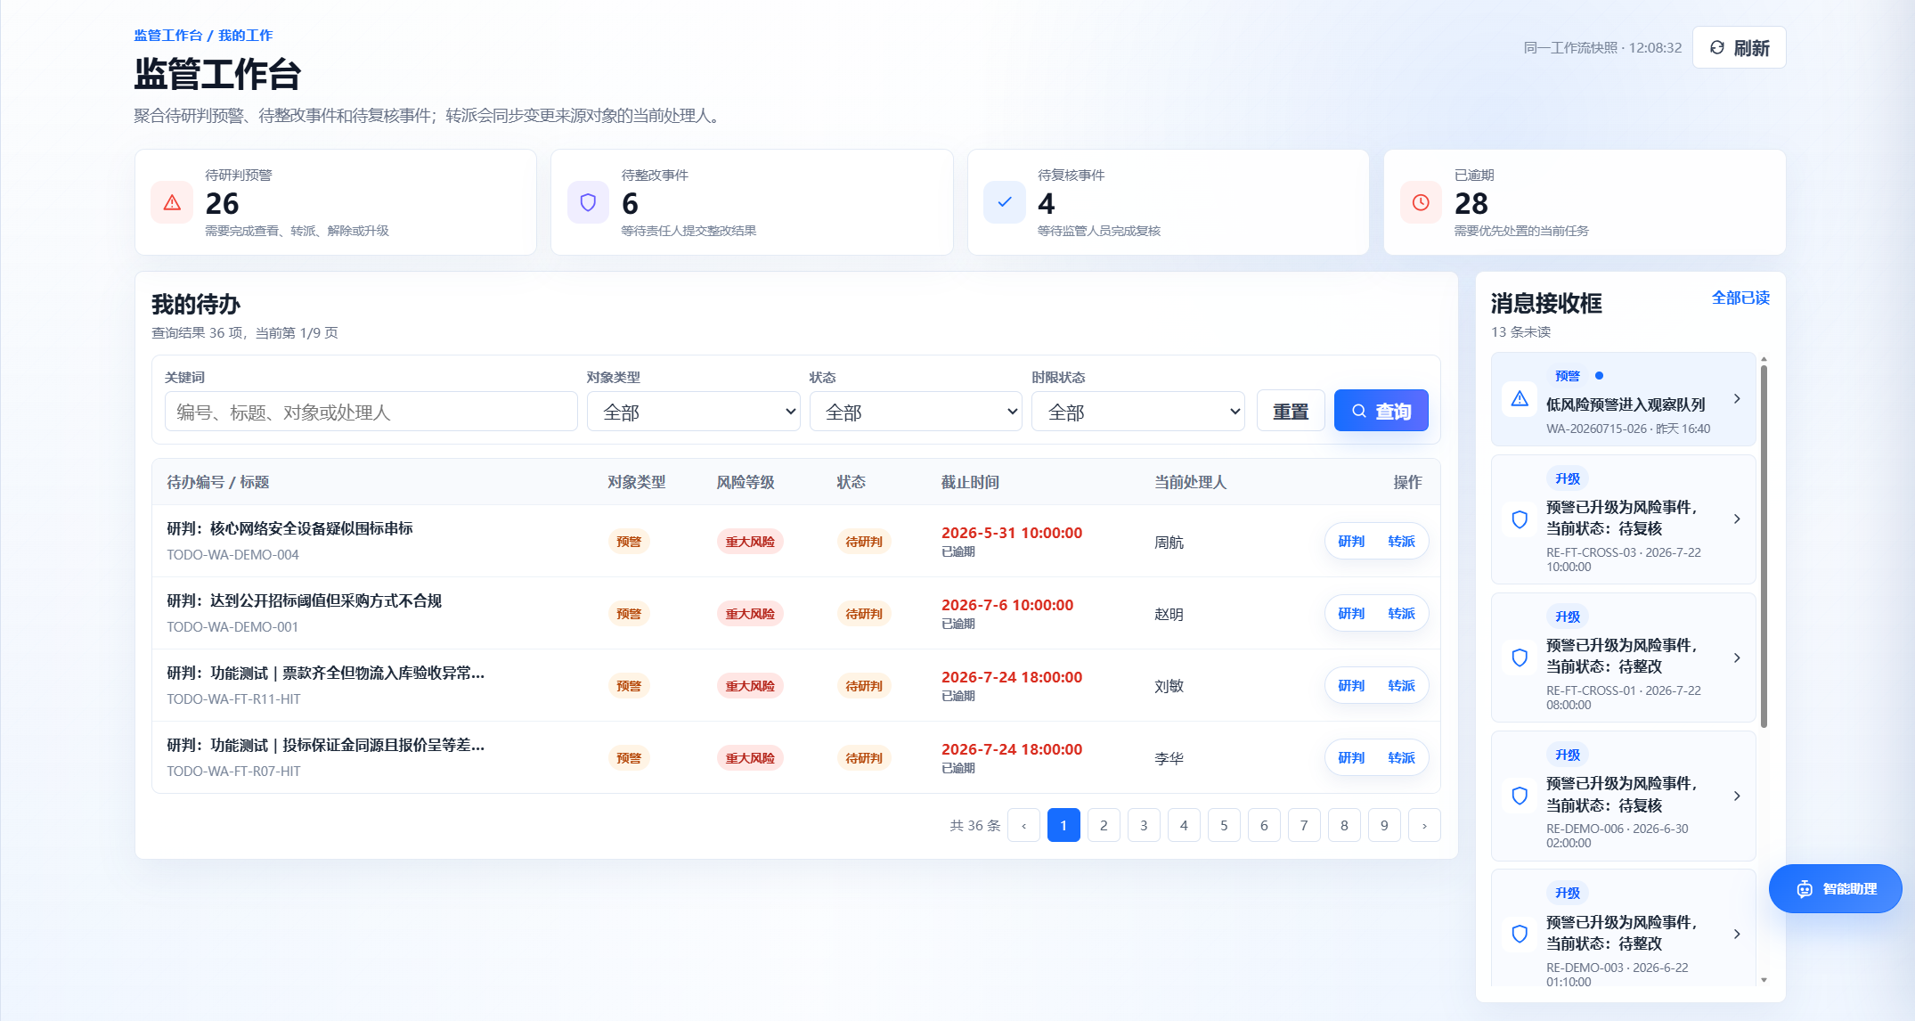
核心功能-监管工作台
监管工作台是大多数授权用户登录后的默认工作入口，核心目标是集中回答“我现在需要处理什么”。
工作台是个人监管任务聚合和处置起点。
1
核心指标统计卡片
统计监管核心指标当前数据，展示待研判预警、待整改时间、带负荷时间和已逾期四大关键指标
2
待办工作台
展示当前角色下的待办事件，可通过关键词等待办信息进行筛选，支持数据下钻至具体待办详情页，同时可以进行代办操作。
3
消息列表
展示当前角色接收到的消息，包括当前预警、事件的状态变化，支持通过消息下钻至具体预警或者事件的详情页。

Slide 23
核心功能体系-监管态势
数量
来源
趋势
关系
数据大屏
穿透监管
排名
版本证据
展示结果
责任处置
Notes:
统一展示和穿透监管之间存在明确边界。大屏通常回答数量、趋势和排名，而监管事实链还必须回答来源、关系、版本、规则、证据和责任。展示层可以呈现结果，但不能独立完成事实还原、风险解释和责任追溯。

Slide 24
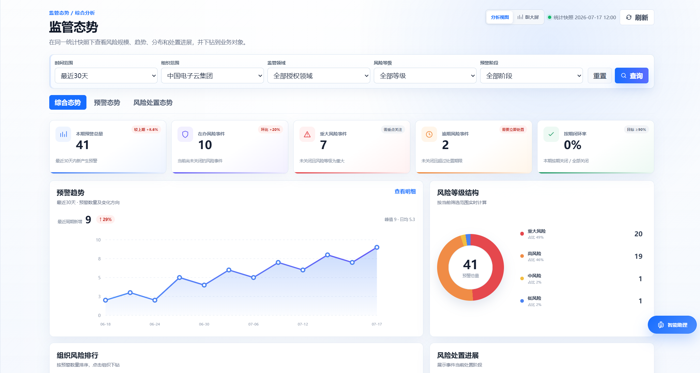
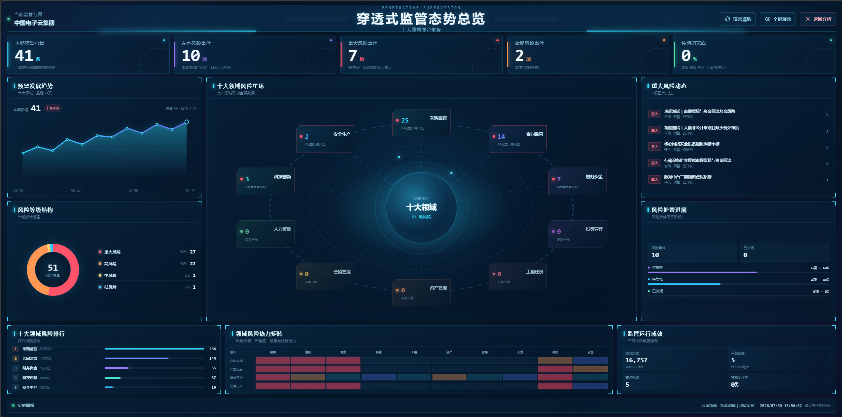
核心功能-监管态势
监管态势用于快速掌握授权范围内的风险规模、等级结构、处置进度和重点异常。
页面核心目标是帮助用户快速回答三个问题：当前风险压力有多大、风险集中在哪些领域或组织、哪些事项需要优先处理。
分析视图
BI大屏

Slide 25
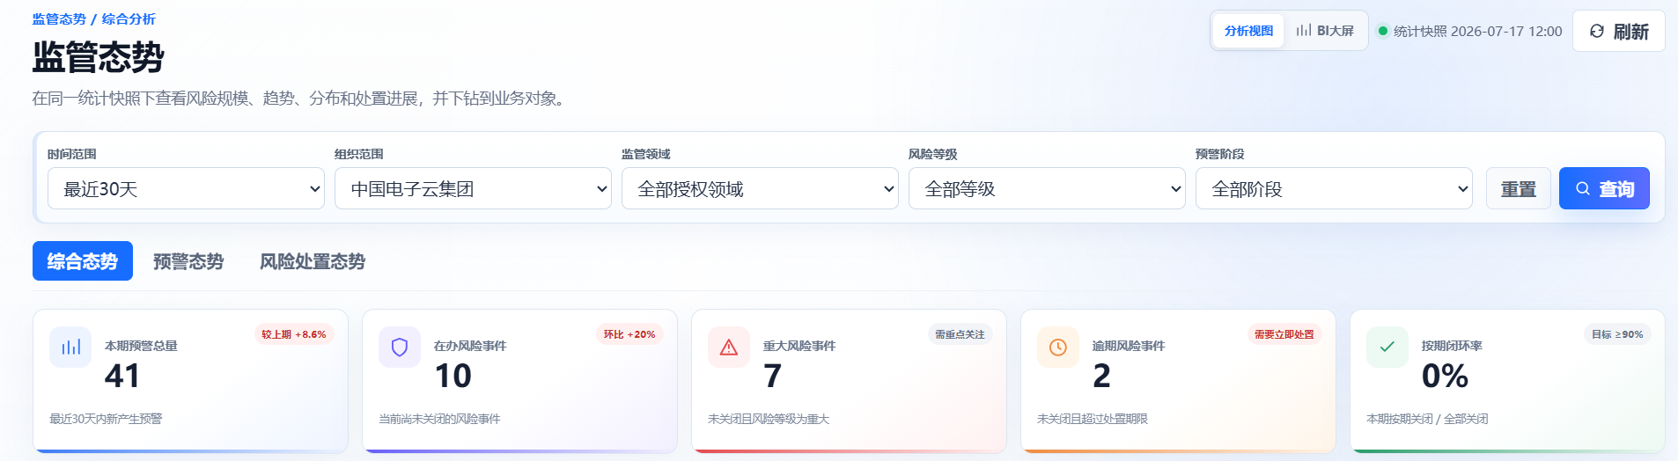
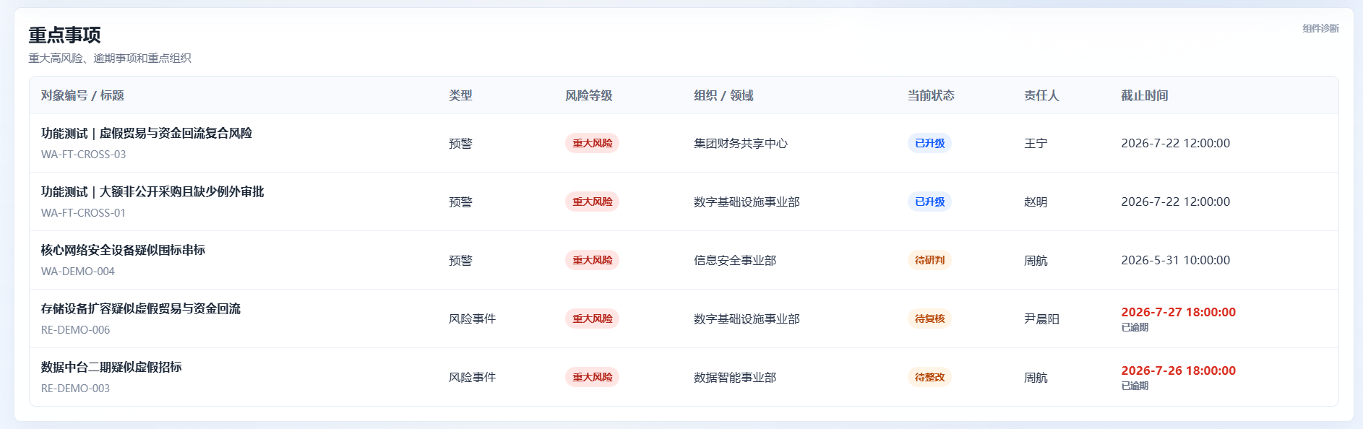
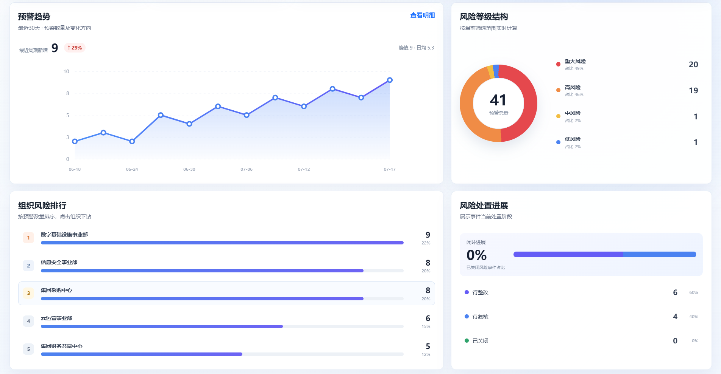
核心功能-监管态势
分析视图功能总览
统一筛选条件
支持按时间范围、组织范围、监管领域、风险等级和预警阶段筛选。筛选后，页面内所有卡片同步刷新。
核心指标卡片
展示本期预警总量、在办风险事件、重大风险事件、逾期风险事件和按期闭环率。
预警趋势
展示当前筛选范围内预警数量随时间变化的情况。
组织风险排行
按照组织维度统计预警数量。
风险等级结构
展示当前筛选范围内不同风险等级预警的数量和占比。
风险处置进展
展示当前筛选范围内风险事件所处的处置阶段。
重点事项
汇总重大高风险、逾期事项和重点组织，形成行动入口。

Slide 26
核心功能体系-监管态势
监管态势：同源指标、趋势、分布与下钻
风险总量
等级结构
趋势变化
组织 / 场景分布
预警 + 风险事件同源汇总
重大 / 较大 / 一般
按时间窗口观察变化
识别重点事项与聚集区
同源趋势｜保留时间、组织、领域筛选上下文
组织 / 场景分布｜权限裁剪后统计
组织
领域
场景
同口径明细
指标 / 图表下钻
保留组织、领域、时间筛选
越权对象不进入统计
图表 = 筛选 = 明细
Notes:
传统监管难以穿透，核心原因并不是数据数量不足，而是四类结构性断点。语义不统一导致对象无法一致识别，事实不能关联导致业务链条无法还原，证据未固化导致研判反复跨系统查找，处置在线下又使整改和复核无法闭环。后续建设必须同时修复这四处断裂。

Slide 27
监管模型五步法把问题转化为可执行预警
核心功能体系-风险监管
监管
06
05
复盘迭代
01
依据处置效果持续优化模型
04
02
03
闭环控制
梳理风险
创建模型
预警派单、整改与结果反馈
明确表现、对象与影响
识别指标
制定规则
组合规则、图谱并历史回溯
提取指标、关系与行为特征
定义阈值、例外与风险等级
五步构建，持续迭代
Notes:
模型构建可以采用统一五步法。先梳理风险表现，识别可量化的控制点，再形成穿透规则和模型；上线后按关注、警告和禁止等等级触发预警、派单和反馈。这样可以把制度要求转化为稳定、可解释、可复核的数字化控制。

Slide 28
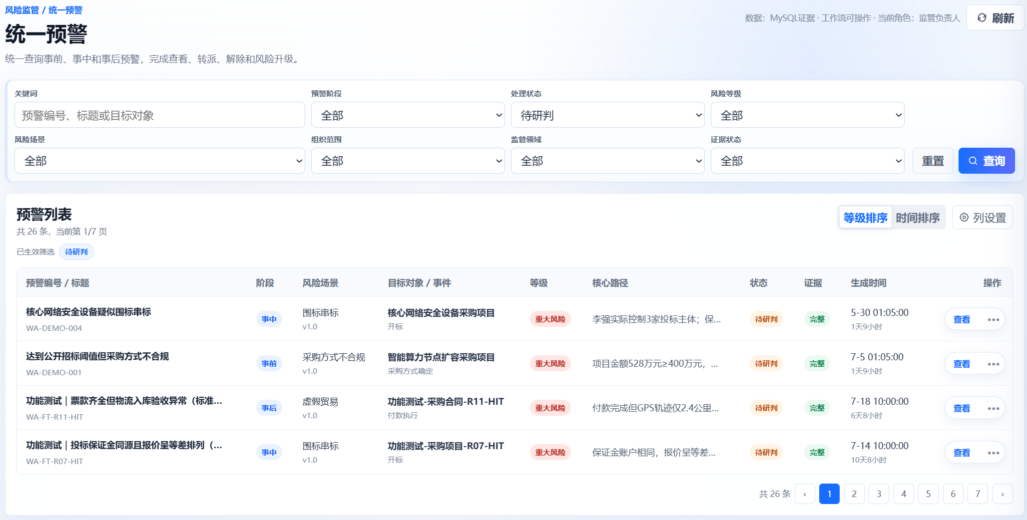
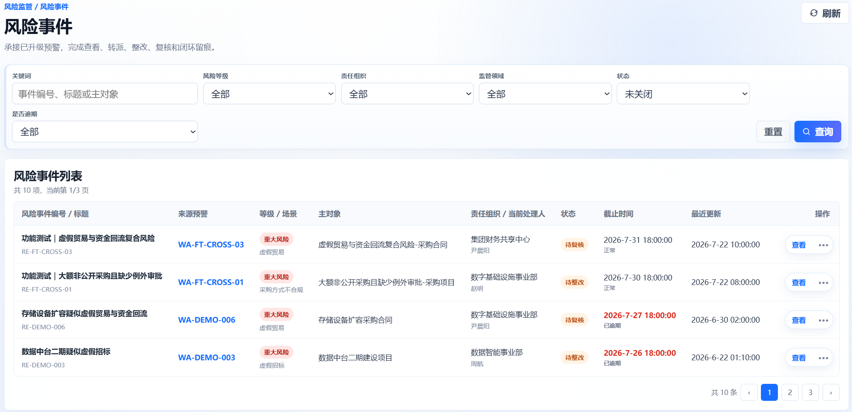
核心功能-风险监管
风险监管在同一能力域内承接预警研判、核查复核和确认风险后的整改关闭。
预警关注“是否需要升级”，风险事件关注“如何整改并关闭”。
统一预警
风险事件
集中承接事前、事中、事后风险线索。
用于统一查询和处理系统生成的预警线索。
跟踪已确认风险的整改、复核和关闭全过程。用于管理已经确认成立的风险。

Slide 29
核心功能体系-风险监管
预警负责研判，风险事件负责整改复核
预警状态机
风险事件状态机
升级
待研判
已解除
已升级
待整改
待复核
已关闭
复核退回 → 待整改
对象约束
同一预警最多升级一个事件 · 关闭后只读保留 · 转派只改变处理人
证据与高危操作
规则、知识图谱版本、映射快照、来源记录和证据子图；解除、升级、关闭均需权限、原因、确认与审计
Notes:
传统监管难以穿透，核心原因并不是数据数量不足，而是四类结构性断点。语义不统一导致对象无法一致识别，事实不能关联导致业务链条无法还原，证据未固化导致研判反复跨系统查找，处置在线下又使整改和复核无法闭环。后续建设必须同时修复这四处断裂。

Slide 30
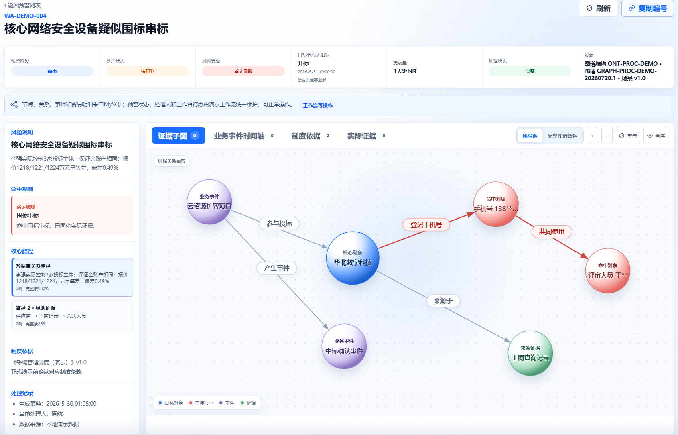
核心功能-风险监管
预警详情页
围绕风险事实、命中规则和证据子图完成研判。
顶部展示预警阶段、处理状态、风险等级、目标节点、组织、提前量、证据状态和版本信息。用户进入详情后可以先判断预警基础状态和风险严重程度。
左侧展示风险说明、命中规则和核心路径。该部分用于解释系统识别逻辑，让监管人员理解预警生成依据。
底部提供返回、转派、解除预警和升级风险事件。重大高风险解除可受角色权限控制，升级后自动创建风险事件并进入后续整改复核流程。
Notes:
用于解释预警为什么生成、命中了什么规则、证据是否充分，以及当前可以执行哪些处置动作。

Slide 31
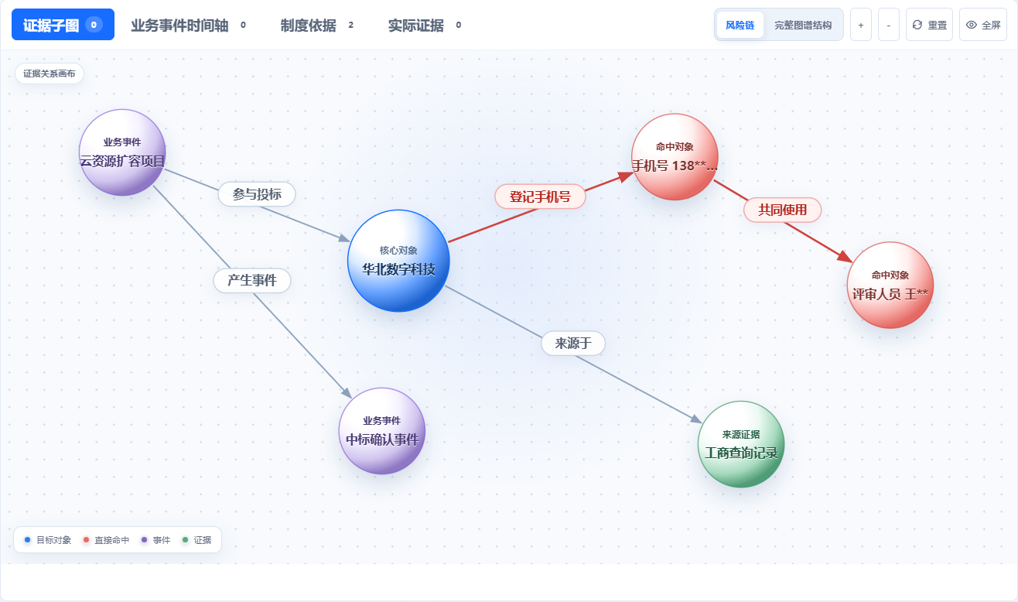
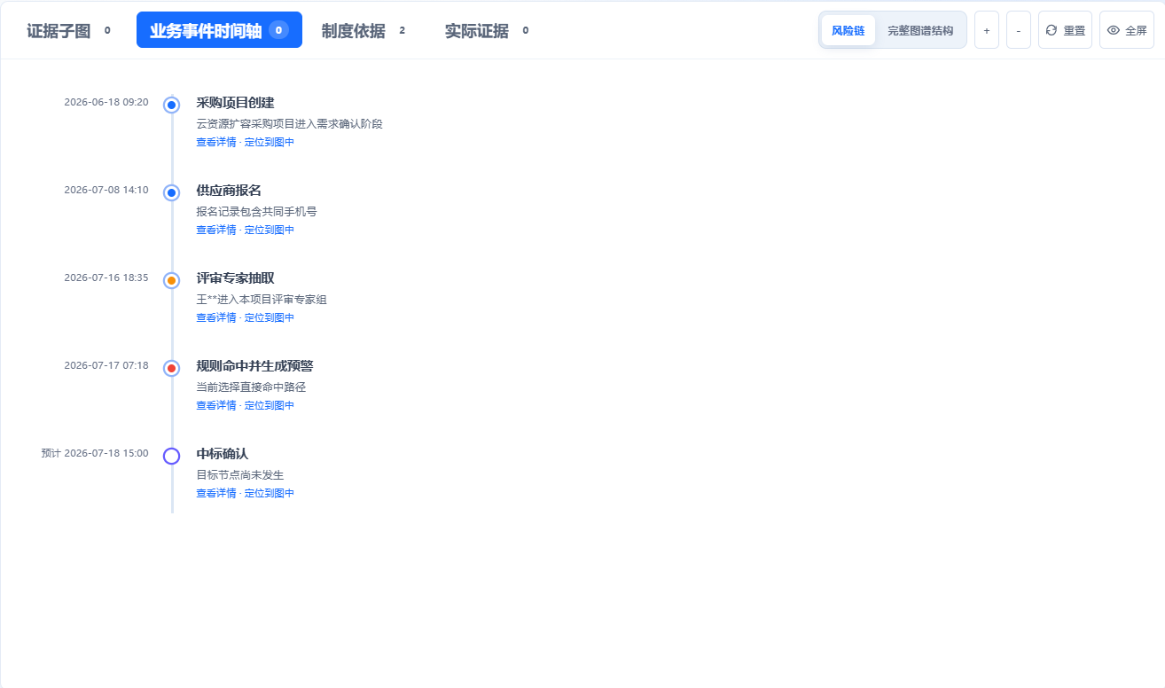
核心功能-风险监管
证据子图
证据子图展示节点、关系、事件和证据来源。支持风险链视图和完整本体视图切换，也支持核心证据链、仅命中关系、隐藏辅助关系和全部关系筛选。
业务时间轴
展示采购项目创建、供应商报名、评审专家抽取、规则命中并生成预警、中标确认等业务事件顺序。

Slide 32
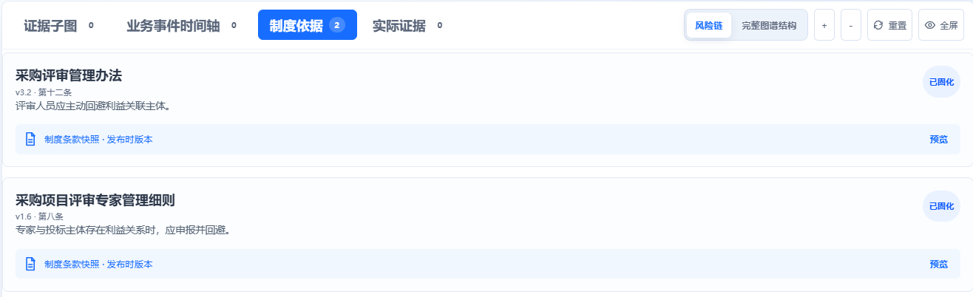
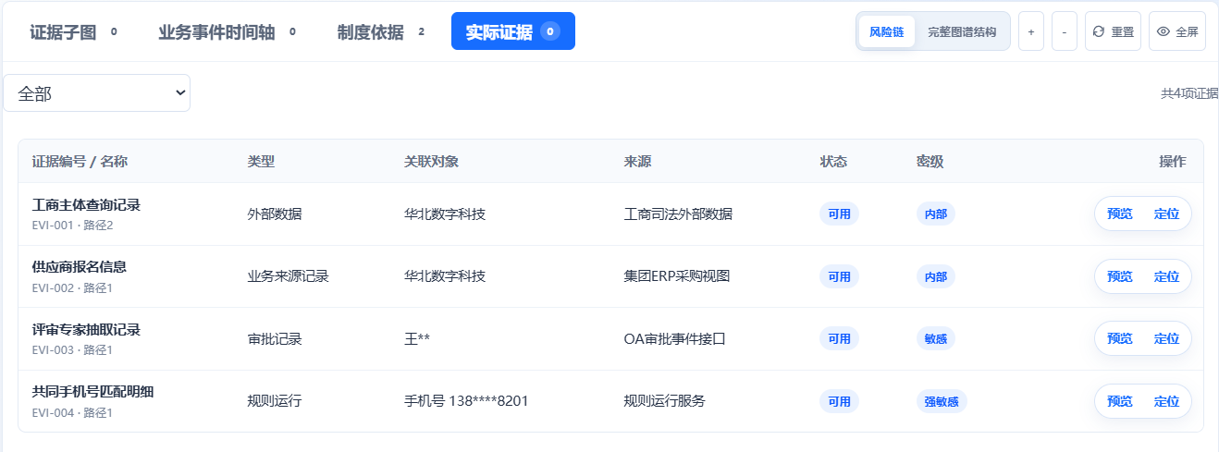
核心功能-风险监管
制度依据
制度依据展示固化的制度条款快照。
实际证据
实际证据展示证据编号、类型、字段关系、证据值、来源、有效性和采集时间，支撑人工研判和后续审计。

Slide 33
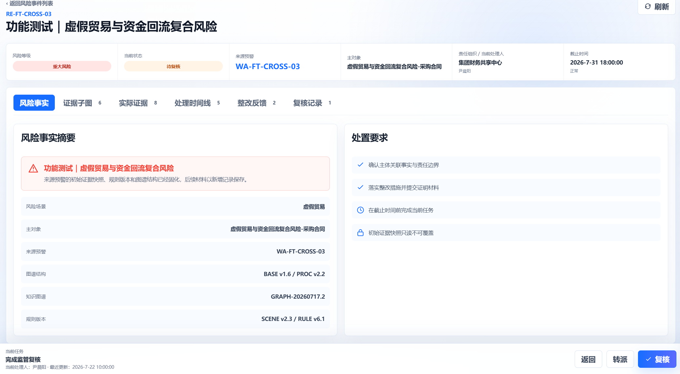
核心功能-风险监管
风险事件详情页
围绕已确认风险完成事实查看、整改跟踪、监管复核和闭环留痕
用于承接已升级预警后的处置工作，清楚知道“风险事实是什么、来源证据是什么、当前处置到哪一步、下一步应该由谁完成”。
顶部展示风险等级、当前状态、来源预警、主对象、责任组织、当前处理人和截止时间。
底部固定操作栏根据事件状态展示当前任务。未关闭事件支持转派；待整改事件支持提交整改；待复核事件支持监管复核；已关闭事件展示事件已闭环。

Slide 34
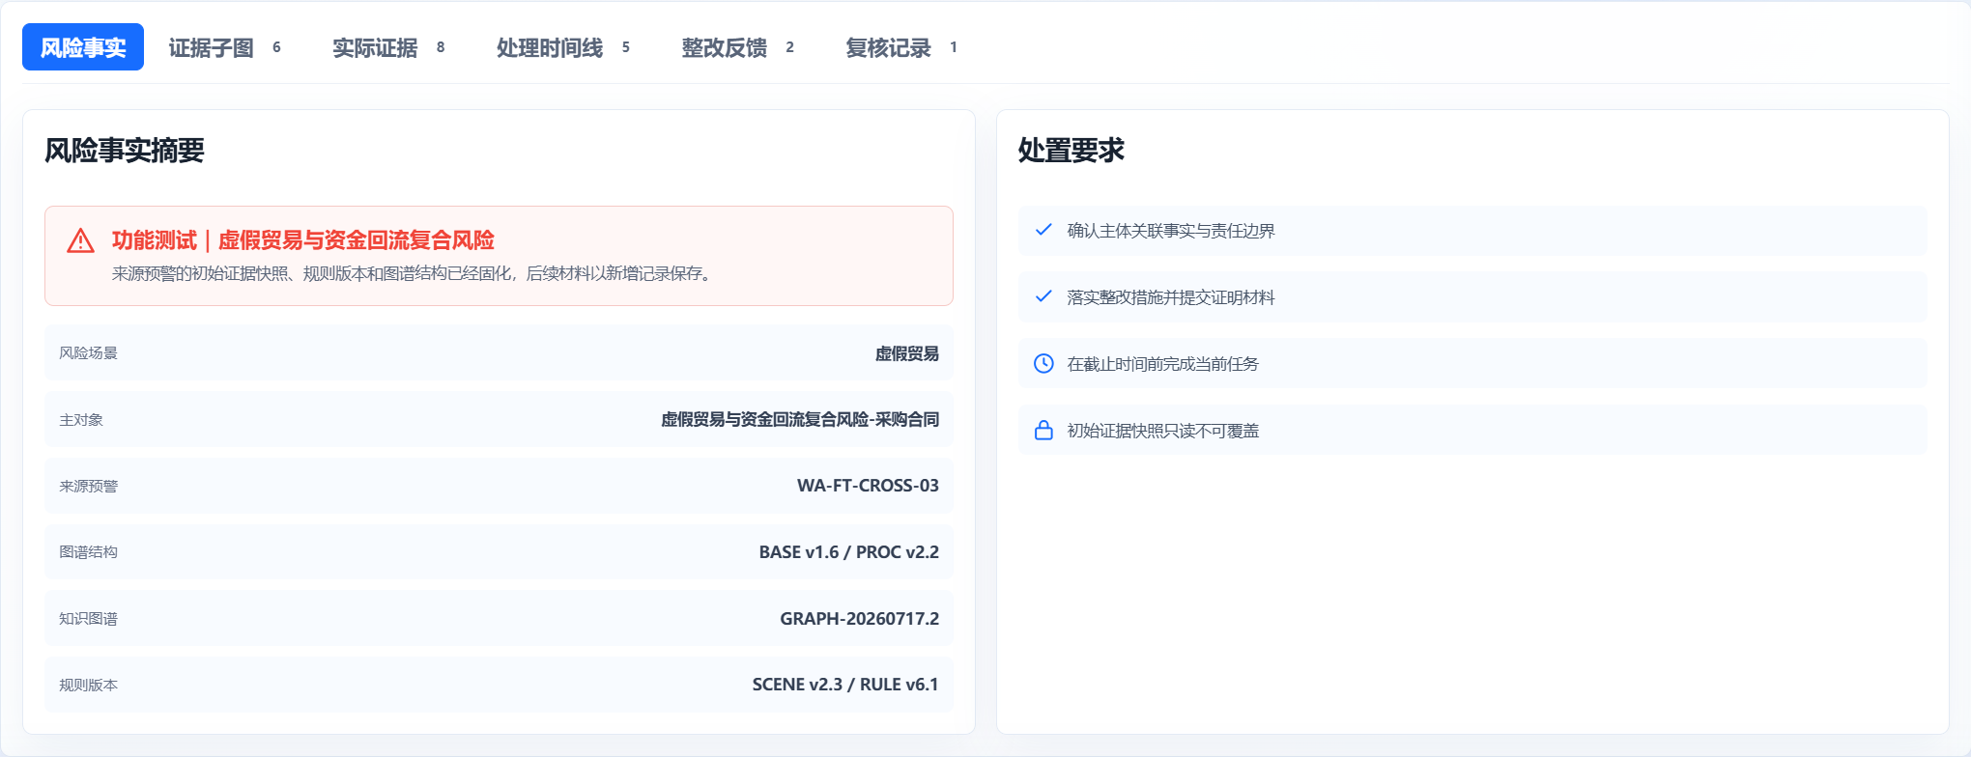
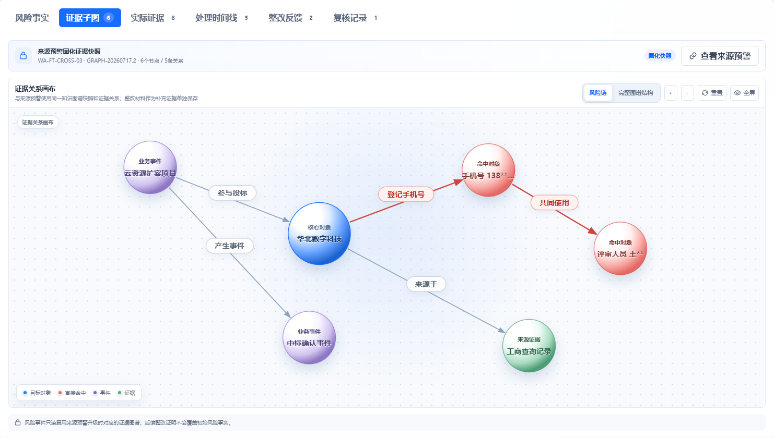
核心功能-风险监管
风险事实
展示事件标题、来源预警的初始证据快照、规则版本和图谱版本，并说明后续材料以新增记录保存。
证据子图
复用来源预警升级时固化的证据图谱，展示节点、关系、事件和证据来源。用户可在风险链视图和完整本体视图之间切换，也可筛选核心证据链、仅命中关系、隐藏辅助关系或全部关系。

Slide 35
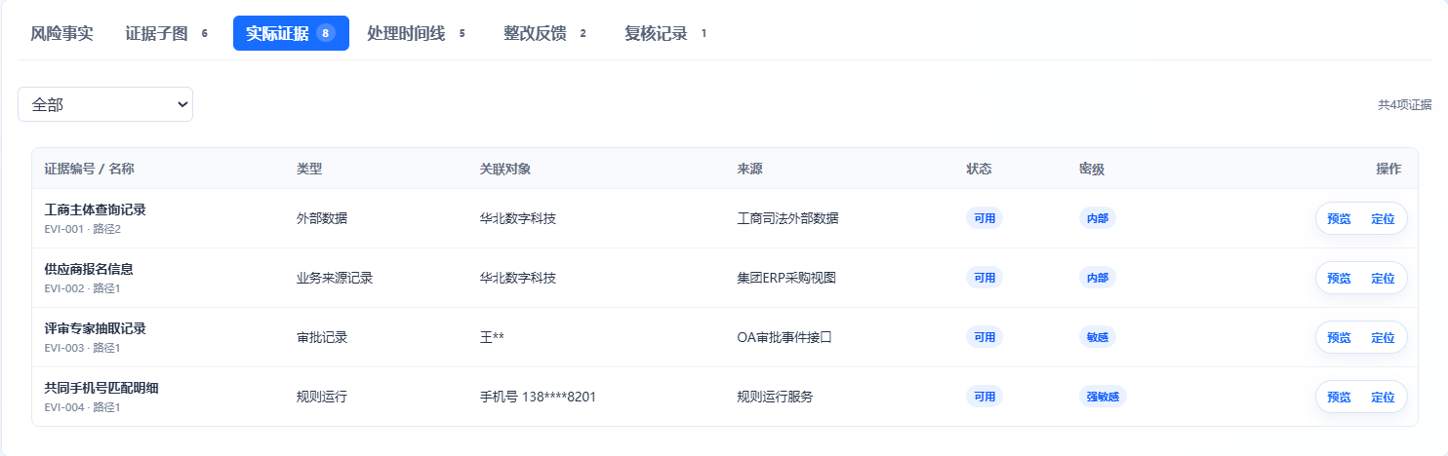

核心功能-风险监管
实际证据
展示来源预警关联证据，包括证据编号、结论、类型、字段或关系、证据值、来源、有效性和采集时间。用户可以通过证据记录定位到来源节点或来源记录。
处理时间线
处理时间线记录预警生成、升级风险事件、当前处理人、整改提交、等待复核和复核关闭等流程节点。该区域用于还原事件从预警到闭环的完整处理过程。

Slide 36
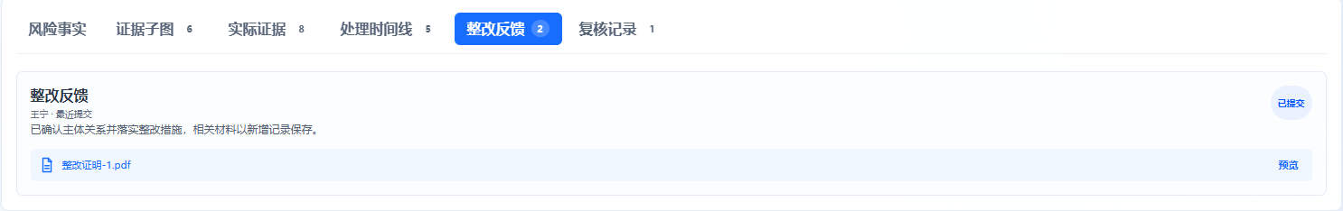

核心功能-风险监管
整改反馈
待整改状态下展示“尚未提交整改结果”；提交后展示整改反馈、最近提交人、整改说明和证明材料。整改材料作为补充证据新增保存，不覆盖来源预警的初始证据快照。
复核记录
展示监管复核状态，包括未进入复核、待复核和复核通过。待复核时提示监管人员选择通过、退回整改或不成立关闭；关闭后展示风险事实和整改材料完整、事件已关闭。

Slide 37
核心功能体系-风险监管
本体与映射
图谱与规则
场景发布
事件触发
统一对象、关系和事件语义
登记来源并完成字段映射
发布图谱事实基线
校验并版本化规则资产
组合领域、对象、范围、制度和证据要求
业务事件或定时扫描触发规则计算
预警与快照
人工研判
整改复核
效果复盘
生成风险预警
同时固化事实、来源和版本
查看证据、转派补充
解除或升级风险事件
责任人整改
监管人员通过或退回复核
沉淀解除、升级和关闭样本
持续优化规则
Notes:
在五层事实模型之上，完整闭环还要连接监管资产、风险识别和处置复盘。前端通过本体、映射、图谱、规则和场景形成可发布资产，中间由事件或扫描触发预警并生成证据快照，后端由人工研判进入整改和复核。解除、升级和关闭的结果都要沉淀为规则效果样本。

Slide 38
预警生成即固化证据
核心功能体系-风险监管
预警
风险解释
证据快照
规则条件
事实版本
证据
不可覆盖
触发依据
来源追溯
版本保护
条件、实际值
关系路径
系统、记录
同步时间
本体、图谱
规则与场景
Notes:
每一次预警都应该自带完整证据，而不是让监管人员再次跨系统拼接。预警详情需要解释命中规则、判断条件、实际值和关系路径，证据子图只保留本次判断相关的主体、业务和资金事实，来源抽屉则记录系统、记录、时间和各类版本。快照独立存储并使用内容哈希保护，快照失败时不能用当前图谱替代。

Slide 39
核心功能体系-场景与规则
规则复用，场景编排
属性判断
领域对象
对象比对
目标事件
规则资产
风险场景
关系路径
组织范围
时序聚合
证据制度
Notes:
规则资产需要与风险场景解耦。属性判断、跨对象比对、关系路径、时序判断和聚合判断可以独立校验、试跑、发布和版本管理，场景则负责组合领域、主对象、目标事件、组织范围、证据要求和制度依据。同一个规则版本可以被多个场景引用，从而降低重复配置成本。

Slide 40
核心功能体系-场景与规则
场景与规则：把制度要求沉淀为可运营配置
制度输入
配置中心
发布链路
监管制度
场景版本是发布单元
编辑
条款 · 口径 · 责任
风险场景
主题 · 组织 · 范围 · 证据
校验
阈值 · 例外 · 证据
规则资产
条件 · 阈值 · 等级 · 版本
试跑
转译原则
先定义监管问题
发布
再组织规则资产
运行监控
一项规则可被多个场景复用，依赖关系随版本固化
效果复盘
Notes:
传统监管难以穿透，核心原因并不是数据数量不足，而是四类结构性断点。语义不统一导致对象无法一致识别，事实不能关联导致业务链条无法还原，证据未固化导致研判反复跨系统查找，处置在线下又使整改和复核无法闭环。后续建设必须同时修复这四处断裂。

Slide 41
核心功能体系-知识图谱
语义映射把异构数据转换为同一套监管事实
多源系统
统一对象
来源
登记
质量
校验
ERP、OA、采购、合同、财务、司库
组织、人员、供应商、合同、项目、账户与事件
语义映射
Notes:
有了知识图谱，来源数据还需要经过语义映射才能成为可关联事实。平台登记接口、数据库、文件或外部服务，识别元数据和主标识，再把来源字段映射到本体类、属性、关系或事件。每条事实同时保留来源记录、映射版本和同步时间，保证全过程可追溯。

Slide 42
图谱基线
主体与关系
资金事件
图谱版本发布
合同与项目
质量结果
本体版本
映射快照
图谱事实组织
映射与质量
同步批次
更新时间
来源集合
源记录
外部数据
Notes:
图谱版本不是静态关系截图，而是一个可审计的事实基线。它同时绑定本体版本、映射快照、来源集合、同步批次和质量结果，并组织主体、合同、项目、账户、资金、资产和事件之间的关系。阻断性质量问题没有解决时不得发布，发布后保持只读，历史预警也始终引用生成时的版本。

Slide 43
核心功能体系-知识图谱
知识图谱：统一语义、生成版本、固化证据
五步可信链
证据子图示意
图谱结构管理
1
定义类、属性、关系和业务记录类；发布后只读
供应商
股权 / 任职
联系人 / 专家
人员
数据源与字段映射
2
连接来源系统，解析元数据并校验语义覆盖
业务记录
知识图谱生成与版本发布
当时发生了什么
3
固化结构、映射快照、数据范围和版本
履约 / 发票
付款 / 账户
证据子图 / 关系子图
合同
资金
4
预警生成时冻结有限事实与来源记录
权限、安全与审计
来源记录 + 关系路径 + 版本快照 = 可解释证据
5
关系、证据与版本操作服务端控制并留痕
版本底线：刷新当前图谱不得覆盖历史事实；结构、映射、数据范围与证据快照均可追溯
Notes:
传统监管难以穿透，核心原因并不是数据数量不足，而是四类结构性断点。语义不统一导致对象无法一致识别，事实不能关联导致业务链条无法还原，证据未固化导致研判反复跨系统查找，处置在线下又使整改和复核无法闭环。后续建设必须同时修复这四处断裂。

Slide 44
核心功能体系-知识图谱
可解释 · 可复核 · 可追责
五层监管事实
L5 证据责任
L4 风险判断
数据语义图谱
规则 · 证据 · 闭环
贯通
L3 关系事实
L2 语义对象
L1 来源记录
Notes:
真正的穿透不是简单的层级下钻，而是从一条来源记录追到五层监管事实。来源数据先被统一为语义对象，再组织成关系事实，由规则和场景形成风险判断，最后固化为证据、责任和复核记录。只有五层同时贯通，监管结论才可解释、可复核。

Slide 45
模型运营覆盖从需求到退役的全生命周期
核心功能体系-模型管理
模型
06
05
迭代退役
01
调优阈值并退役失效模型
04
02
03
在线监控
需求定义
验证发布
评估命中率、误报率与效果
制度条款转为可计算规则
数据准备
模型开发
回溯试跑并版本化发布
确认对象、指标与验证样本
构建规则、图谱与智能模型
模型全生命周期运营
Notes:
监管模型需要像软件产品一样持续运营。每个模型都应从业务需求和制度规则出发，完成数据准备、模型开发、回溯验证和版本发布，并在运行中监测命中率、误报率和处置效果；当规则环境或数据特征变化时，应及时迭代或退役。

Slide 46
01 监管要求与建设目标
02 产品定位与总体方案
03 核心功能体系
04 典型应用场景
05 建设实施与应用价值

Slide 47
典型应用场景-预警事件状态全程可追踪
五类场景共享同一套图谱与闭环底座
业务域
目标业务记录
关键关系
识别结果
采购
供应商 / 中标记录
供应商—人员—历史项目—交易协同
异常关联 · 围串标 · 采购方式风险
首批示例
合同
合同 / 付款记录
合同—验收—发票—付款—账户
签订审批 · 履约异常 · 付款不一致
首批示例
财务司库
账户 / 资金执行记录
账户—主体—合同—资金流水
账户异常 · 资金沉淀 · 付款执行风险
投资资产
投资立项 / 审批记录
授权—会议—主业—资金—资产
决策合规 · 担保链 · 产权与闲置
首批示例
人事关联
任职 / 关键岗位记录
人员—组织—岗位—供应商
任职回避 · 关键岗位 · 关联关系
Notes:
采购、合同、财务司库、投资资产和人事关联场景共享同一套图谱与闭环底座。试点应优先选择目标业务记录明确、关键关系可还原、证据可获得且处置责任清晰的场景。首批示例聚焦供应商异常关联、合同履约与付款不一致以及投资决策合规。

Slide 48
典型应用场景
供应商异常关联：沿主体关系形成可解释风险路径
场景故事
实体关系证据
规则命中
中标记录触发
异常共址
股东 / 控制人
联系人
任职 / 股权路径
主标识对齐
交易协同信号
供应商
关系路径识别
处置路径
主标识
证据快照冻结
领域专员研判
研判整改复核
员工 / 专家
历史项目
解除 / 升级事件
责任单位整改举证
效果样本回流
先回答“谁与谁有关”
监管复核关闭
情景示例：图谱回答关系，规则判断风险；示例链路不代表客户监管结论
Notes:
这是一条供应商异常关联的演示链路，不代表真实客户结论。平台从入围或中标记录出发，将供应商、股东、联系人、员工专家和历史项目按主标识对齐，再由关系路径规则识别异常共址、任职股权路径或交易协同信号。命中后冻结关系子图、来源记录、规则版本和时间轴，由授权人员研判、整改和复核，结果再回流为效果样本。

Slide 49
典型应用场景
合同履约与付款不一致：把执行事实放在同一证据链上
合同
验收 / 入库
发票
付款
合同版本与审批链
履约进度与验收事实
开票金额与收款主体
付款金额、时间与流水
付款计划与约定条件
审批、签收与时间记录
发票状态与关联合同
收款账户与主体主数据
!
!
应当如何履行
实际完成了什么
凭证是否匹配
资金如何执行
识别信号
付款无验收 · 累计付款超约定 · 付款进度与履约不一致 · 账户与合同主体不一致
预警研判
升级事件
补充材料 / 纠正付款
复核关闭
情景示例：付款执行记录触发；合同、验收、发票、付款与账户快照共同构成证据
Notes:
这是一条合同履约与付款不一致的演示链路，不代表真实客户结论。付款执行记录到达后，平台把合同约定、验收事实、发票和资金执行放在同一证据链上，识别无验收付款、累计付款超约定、进度不一致或收款账户异常。预警经人工研判后可升级事件，责任单位补充材料或纠正付款，再由监管人员复核关闭。

Slide 50
典型应用场景
投资决策合规：以授权边界校验立项审批全过程
四阶段门控
跨域证据叠加
立项
论证
审批
执行
授权
组织授权清单与版本
01
02
03
04
会议
纪要、议题与审批链
项目主体
尽调评估
授权边界
预算安排
主业
分类、项目主体与关联方
主业分类
关键材料
会议决策
资金执行
资金
预算、安排与执行记录
识别信号
越权审批 · 决策材料缺失 · 记录不一致 · 非主业投资 · 关联方风险
监管专员研判
升级事件
责任单位补充 / 纠正
复核关闭
情景示例：AI 仅辅助解释；平台产生可解释风险信号，监管结论仍由人工基于证据复核
Notes:
这是一条投资决策合规的演示链路，不代表真实客户结论。平台以授权边界和决策记录校验立项、论证、审批与执行全过程，把组织授权、会议纪要、主业分类、评估文件和资金安排叠加为跨域证据。系统只产生可解释风险信号，人工智能仅辅助说明，最终监管结论仍由授权人员复核。

Slide 51
典型应用场景
不同场景共享同一条事实—证据—处置闭环
数据接入
图谱关联
规则命中
预警研判
整改复核
样本回流
1
2
3
4
5
6
冻结来源与范围
统一主体与语义
引用场景版本
人工解除或升级
举证、通过或退回
形成效果样本
数据管理员
配置管理员
规则管理员
领域专员
责任单位 / 监管
规则管理员
证据快照
有限事实 + 来源记录
规则效果样本回流，复制新版本继续优化
Notes:
三个示例可以抽象为同一条六步闭环。数据接入冻结来源与责任，图谱关联统一语义，规则命中引用场景版本，预警研判生成证据快照，整改复核形成正式结果，最后将解除、升级和关闭结果回流为效果样本。可复制的不是某一条规则，而是统一的事实、版本、证据和处置机制。

Slide 52
01 监管要求与建设目标
02 产品定位与总体方案
03 核心功能体系
04 典型应用场景
05 建设实施与应用价值

Slide 53
应用价值
平台价值从“看见问题”升级为“穿透、闭环、复用”
四项价值跃迁
三阶段推广演进
治理模式
报表抽查
在线穿透
03
技术底座
分散系统
云数智一体
跨业务域扩展
02
集团级场景
同领域复制
与规则资产库
监管能力
单点检查
四全贯通
01
更多组织
事后处置
持续优化
做深试点
运营方式
1 个单位 · 1–3 个场景
Notes:
平台价值从报表抽查升级为在线穿透，从分散系统升级为云数智一体，从单点检查升级为四全贯通，从事后处置升级为持续优化。首个试点沉淀的数据、图谱、规则和闭环资产，是后续复制到更多组织和业务域的基础。价值指标应在试点启动前共同定标，用有效率、误报率、提前量、处置耗时、闭环完成率和逾期率衡量，不虚构投资回报。

Slide 54
四阶段推进试点与集团复制
01 基础加固
02 场景共创
03 试运行
04 复制运营
闭环落库、真实认证与RBAC
证据快照、审计、幂等与性能
确认本体、主标识、映射范围
规则阈值、例外、制度和证据
接入真实或脱敏数据
完成预警、整改、复核和效果样本
复用本体、映射、规则和场景版本
扩展组织与领域，持续复盘
Notes:
建设路径分为四个阶段。第一阶段补齐闭环落库、认证权限、证据快照、统一审计和性能能力；第二阶段与业务共同确认本体、映射、规则、例外和证据；第三阶段接入数据完成真实试运行；第四阶段复用监管资产并扩展组织和领域。每个阶段都设置可回滚版本和明确准入标准。

Slide 55
小范围试点形成复制能力
试点单位
重点场景
数据来源
组织层级、角色与用户范围
一至三个目标业务事件
接入方式、频率与责任
规则证据
技术边界
启动建议
阈值、例外、制度与证据要求
部署、权限与性能
优先联合梳理三类场景
跑通闭环，形成复制能力
Notes:
最后需要形成的不是泛化愿景，而是五项明确决策。我们要确定试点单位和用户范围，选择一到三个场景，确认数据来源和责任人，确认规则、阈值、例外与证据要求，并明确部署、服务端权限、审计、快照和性能边界。建议从供应商异常关联、付款执行风险或投资决策合规中选择场景开展联合梳理，尽快启动试点。

